Slide 1

Die Motorradwirtschaft in Österreich
Unterschätzt im ökologischen und ökonomischen Beitrag
14. Oktober 2021

Slide 2
Zweirad-Boom ist seit Jahren ungebrochen…
Bestand an zugelassenen Zweiräder erreicht mit knapp 850.000 Fahrzeugen einen neuen Höchststand. Anteil an allen zugelassenen Fahrzeugen: 10,7%
Auf 9 Personen (15+) kommt ein Zweirad!
Quelle: Statistik Austria, Economica
Bevölkerungsstand zu Jahresbeginn

Slide 3
Dennoch: der ökonomische, vor allem aber der ökologische Beitrag von Zweirädern wird unterschätzt
  Überlastung der Straßen verursacht volkswirtschaftliche Schäden in Milliardenhöhe
    Zeitverluste
    Höherer Treibstoffverbrauch
    Mehr Treibhausgasemissionen
    → Motorräder und Mopeds können unter bestimmten Bedingungen an Staus vorbeifahren und erleiden daher nur 1/3 der staubedingten Kosten
  Treibstoffverbrauch und Treibhausgasemissionen
    → Motorräder und Mopeds stoßen im Durchschnitt ein Drittel weniger CO2 als PKWs aus
  Parkraum-Bedarf
  → Motorräder und Mopeds benötigen weniger als ein Drittel Platz zum Parken

Slide 4
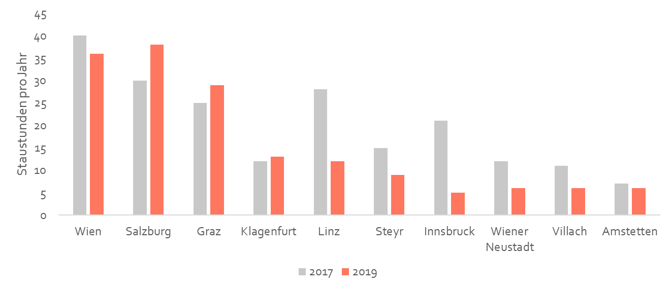
Zeitverluste
Staubedingter Zeitverlust ist in Städten besonders hoch
Zum Vergleich:
  Staureichste Stadt Europas: Bukarest (134h)
  Staureichste Stadt Deutschlands: München (65h)
Quelle: INRIX, Economica
Notes:
In den Urlaub fährt man meist nur 1-2 * im Jahr,
Pendler fahren meist täglich in die Arbeit!
2019:
248 Tage zwischen Mo und Fr
13 Feiertage zwischen Mo und Fr
25 Urlaubstage
~13 Krankenstandstage
197 Arbeitstage

Slide 5
Zeitverluste
… verursachen Schäden in Milliardenhöhe
Pro zurückgelegtem Kilometer steht
  ein PKW etwa 6,57 Sekunden
  ein 2Rad jedoch nur 2,19 Sekunden im Stau.
Zeitverlust in PKWs:
  134 Millionen Stunden (gemessen an PKW Insassen)
  Entspricht einem Wertverlust von 1,65 Mrd. Euro
2Rad-Fahrer*innen sparen bereits heute
  1,6 Millionen Stunden
  bzw. 19 Mio. Euro an Zeitverlusten ein.
Notes:
25h ist der letztverfügbare Wert aus INRIX für gesamt AT. Berechnung hat sich verändert, daher kein Vergleich mit neueren Zahlen möglich (bzw. Hochrechnung). 25h angenommen, da sich stautechnisch wenig zu verändern scheint (im Maße einer gewissen Volatilität Baustellen, etc.)
Zum Vergleich:
Staureichste Stadt Europas: Bukarest (134h)
Staureichste Stadt Deutschlands: München (65h)
Stauzeiten im Sommer stark beeinflusst durch Urlaubsverkehr. Im Urlaubsverkehr ist jedoch der Umstieg auf 2Rad schwieriger und theoretisch kann den Staus besser entwichen werden (andere Strecke verwenden, andere Abfahrtszeit wählen, etc..)
Der Stau in der Stadt ist stark durch die Überlastung in den Rush Hours geprägt – hier ist die Änderung der Zeitpunkt der Fahrt schwieriger zu verändern, aber ein Umstieg auf 2Rad deutlich einfacher (geringeres Gepäck, höhere Flexibilität auch hinsichtlich Parkplatzwahl)
Berechnung
Bei rund 5 Millionen PKWs in Österreich und einer durchschnittliches Fahrleistung von 13.700 km (somit insgesamt 68,6 Mrd. Fahrzeugkilometer Österreich gesamt), ergibt sich durch die 25 Staustunden jährlich ein Zeitverlust von 6,57 Sekunden pro Kilometer. Für 2Rad-Fahrer*innen reduziert sich dieser Wert auf 2,19 Sekunden.
Alle 2Rad-Fahrer*innen ersparen sich somit 1,6 Mio. Stunden pro Jahr – dies entspricht mit dem Inflationsbereinigten Zeitkostensatz 19 Mio. Euro. (Ihr Zeitverlust durch Stau liegt nur bei 1 Millionen Stunden und 11,7 Millionen Euro)
Der Zeitverlust der PKWs beläuft sich schließlich auf 125 Millionen Stunden bzw 1,45 Mrd. Euro – wenn man alle PKW Insassen betrachtet erhöht sich der Wert auf 143 Millionen Stunden und 1,65 Mrd. Euro

Slide 6
Treibhausgasemissionen
Bereits heute Einsparung von 86.800 Tonnen CO2
Zweiräder stoßen weniger CO₂ aus als PKWs
  Zweirad: je nach Klasse zw. 54 und 107 g/km, im Durchschnitt 97,1 g/km
  PKW: im Durchschnitt 149,4 g/km
Fahrleistung der Zweiradfahrer: 1,66 Mrd. km pro Jahr
Entspricht jährlichen Einsparungen von CO₂ in Höhe von 86.800 Tonnen
Zum Vergleich: CO₂-Ausstoß von rd. 10.000 Personen p.a.
Quelle: Umweltbundesamt, Economica
Notes:
Der direkte THG Ausstoß von 2Rädern liegt zwischen 67 Klasse AM und 107 g/km Klasse A.
Der THG Ausstoß von allen Motorrädern und Mopeds lag 2019 bei 184kt – hier sind aber auch 3- und 4-rädrigen Fahrzeuge in die Kategorie mitinbegriffen (Vierrädrige Kraftfahrzeuge Kl. L7e; Dreirädrige Kleinkrafträder Kl. L2e; Vierrädrige Leichtkraftfahrzeuge Kl. L6e) – diese haben definitiv höhere spezifische CO2-Emissionen als die einspurigen Fahrzeuge und zusätzlich eine höhere Jahresfahrleistung
86.800 Tonnen ergeben sich aus der Differenz der THG pro pkm (52,27g) multipliziert mit der Fahrleistung der 2Radfahrer*innen (1,66 Mrd. km pro Jahr)

Slide 7
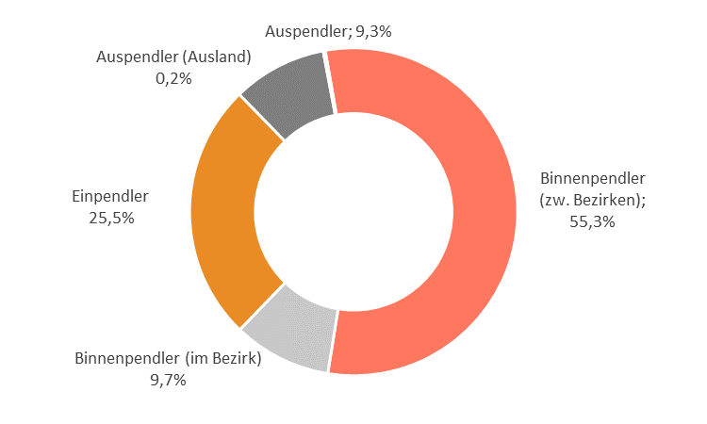
… es gibt aber Wachstumspotenzial, besonders im urbanen Raum
Wien hat die geringste Dichte an Motorrädern und Mopeds in Österreich
Wien ist staureichste Stadt in Österreich (rd. 40h)
Zeitverluste in Wien: 17 Mio. Stunden/Jahr, das entspricht 231 Mio. Euro
Wien hat bereits 1,1 Mio. ErwerbspendlerInnen, Tendenz steigend
Pendler können Stauzeiten schwer ausweichen
Zweiräder sparen bereits heute:
289.000 Stunden Stau bzw. 3,8 Mio. Euro an Zeitverlusten ein
2,6 Mio. Euro Treibstoffkosten
5.250 Tonnen CO2-Äquivalent (Produktion 172t Rindfleisch, 70.000 HH Wäsche)
Notes:
Staukosten verursachen volkswirtschaftliche Schäden in Milliardenhöhe
Zeitverluste
Höherer Treibstoffverbrauch
Mehr Treibhausgasemissionen
→ Motorräder und Mopeds können unter bestimmten Bedingungen an Staus vorbeifahren und erleiden daher nur 1/3 der staubedingten Kosten
In Wien (staureichste Stadt in AT): rd. 40 Stunden Stauzeit pro Jahr (zum Vergleich: staureichste Stadt in D = München 65h; in Europa = Bukarest 134h)
Treibstoffverbrauch und Treibhausgasemissionen
→ Motorräder und Mopeds stoßen im Durchschnitt ein Drittel weniger CO2 als PKWs aus
Parkraum-Bedarf
→ Motorräder und Mopeds benötigen weniger als ein Drittel Platz zum Parken

Slide 8

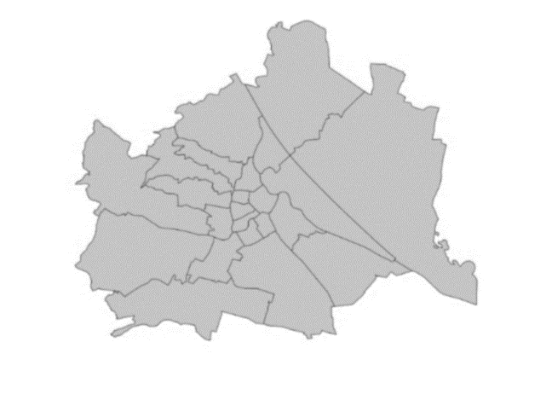


Szenario: Wäre Wien wie Mailand…
Mailand
26% der Fahrzeuge = Zweiräder
Wien
Knapp 13% der Fahrzeuge = Zweiräder
… könnte Parkfläche von knapp 1 km² eingespart werden. Das entspricht 128 Fußballfeldern bzw. fast dem Bezirk Josefstadt.
… könnte die Pendelzeit um 929.000 Stunden reduziert werden, was einer Zeitkostenersparnis von 12,3 Mio. Euro entspricht.
… könnten Treibstoffkosten in Höhe von 8,3 Mio. Euro eingespart und
… 16.900 Tonnen CO2-Äquivalent vermieden werden.

Slide 9
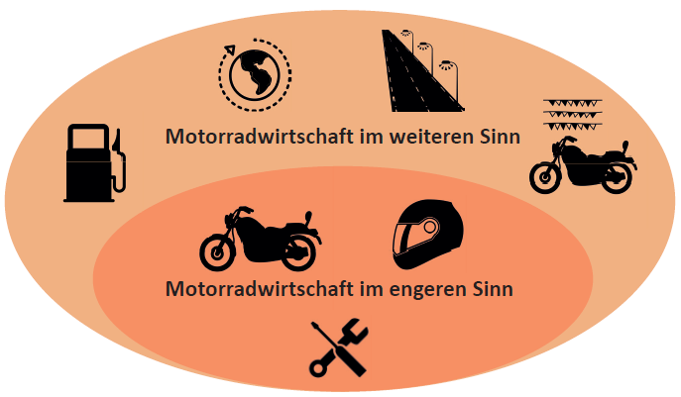
Mit dem Umstieg vom PKW aufs Zweirad sind auch ökonomische Impulse verbunden
Motorradwirtschaft ieS:
Herstellung von Zweirädern
Reparatur von Zweirädern
Handel mit Zweirädern
Herstellung von und Handel mit Fahrzeugteilen, Bereifung, Batterien,…
Motorradwirtschaft iwS:
Tankstellen
Versicherungen
Fahrschulen
Straßen, Brücken, Tunnel, Maut
Sportanlagen und –vereine
Vermietung von Krafträdern
Zeitschriften
Veranstaltungen, Messen,
Tourismus…
Quelle: Economica.

Slide 10
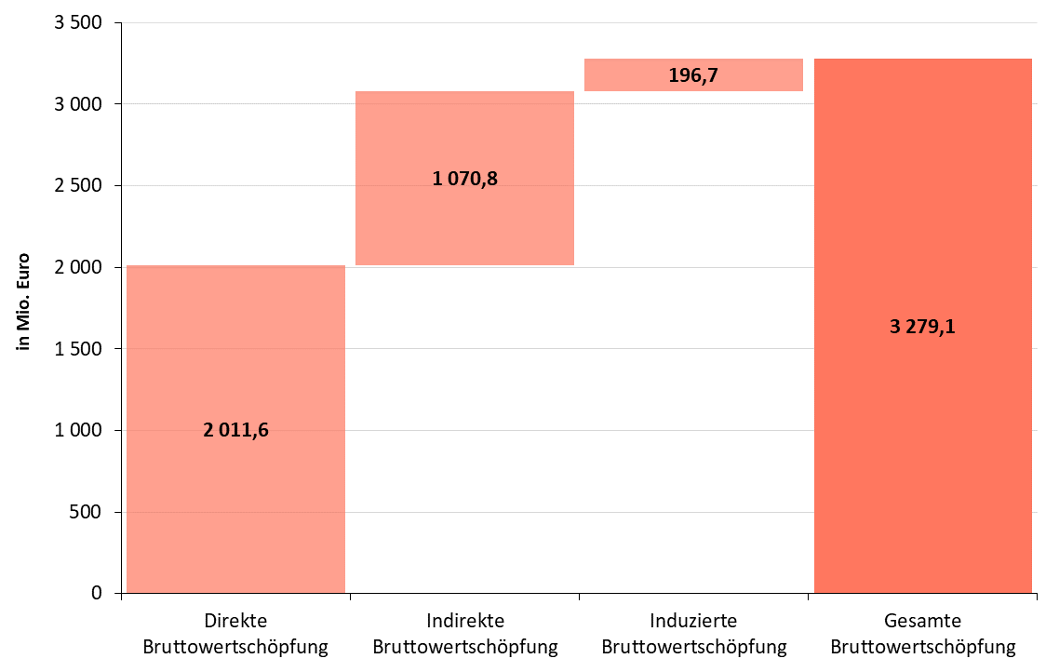
Jeder 108te in Österreich erwirtschaftete Euro ist auf das Motorrad zurückzuführen!
BWS-Multiplikator: 1,63
BWS-Beitrag (2019):
Direkt: 0,57%
Gesamt: 0,92%
Quelle: Economica.

Slide 11
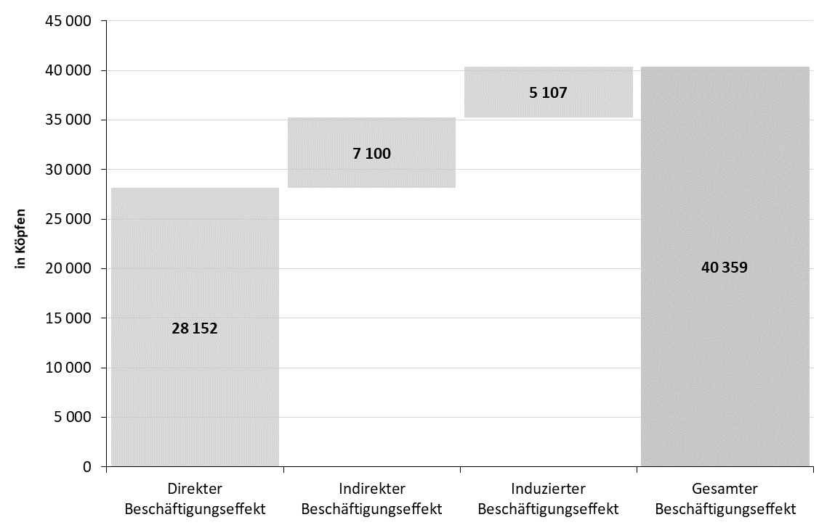
Mehr als 40.000 Arbeitsplätze werden durch die Motorradwirtschaft gesichert
Beschäftigungs-Multiplikator: 1,45
Beschäftigungs-Beitrag (2019):
Direkt: 0,65%
Gesamt: 0,93%
9 von 10 Jobs sind Vollzeitäquivalente
Geschlechterverteilung:
Männer: 58,6%
Frauen: 41,4%
Quelle: Economica.

Slide 12
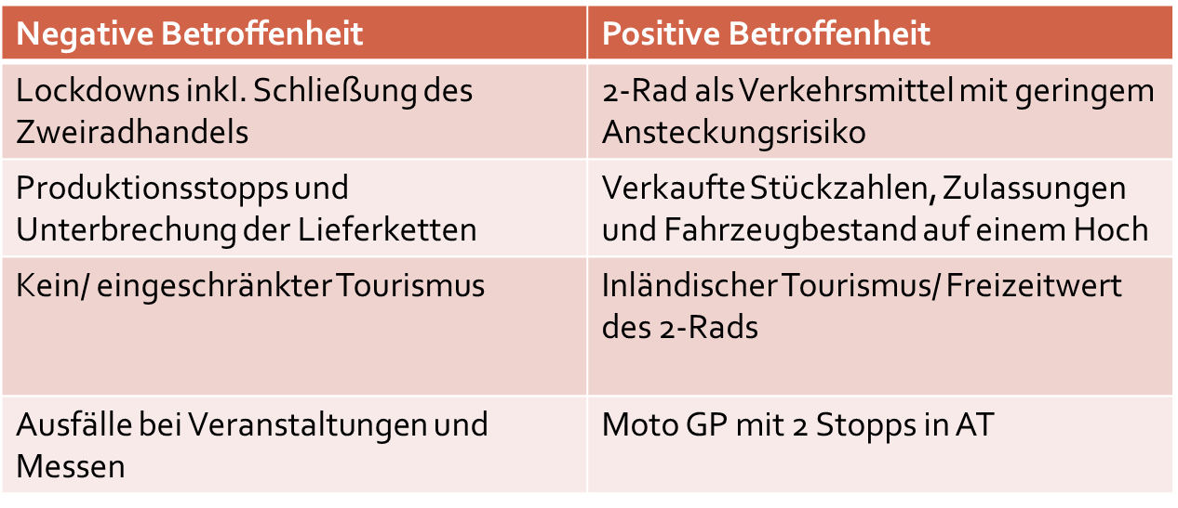
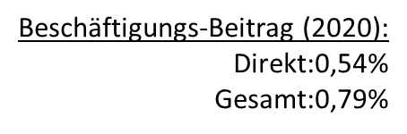
Das Jahr 2020 & Covid-19
Motorradboom vs. Produktionsstopps und Schließungen
BWS-Beitrag (2020):
Direkt: 0,49%
Gesamt: 0,82%
Quelle: AMS, Hauptverband der Sozialversicherungen

